Slide 1

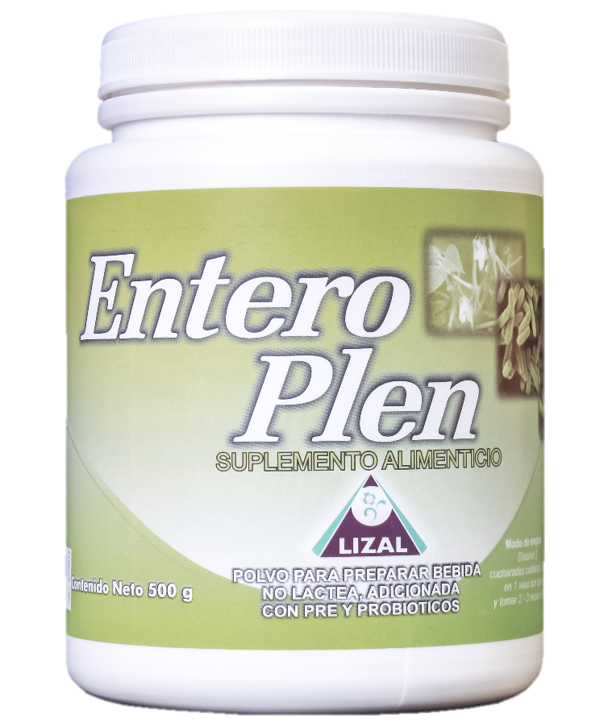

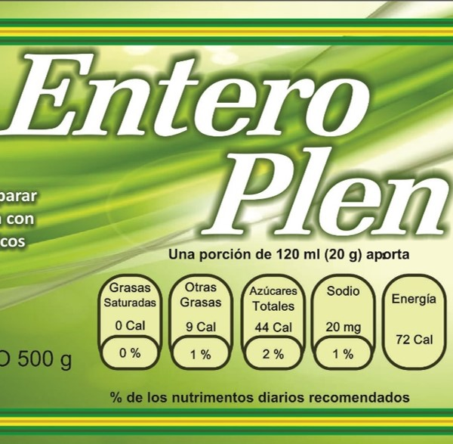
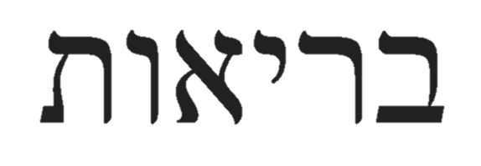

BRIUT
BRIUT
26 cm
Suplemento Alimenticio
Polvo para preparar Bebida con WPC, Cisteína y Resveratrol
Contenido Neto: 300 g

Slide 2
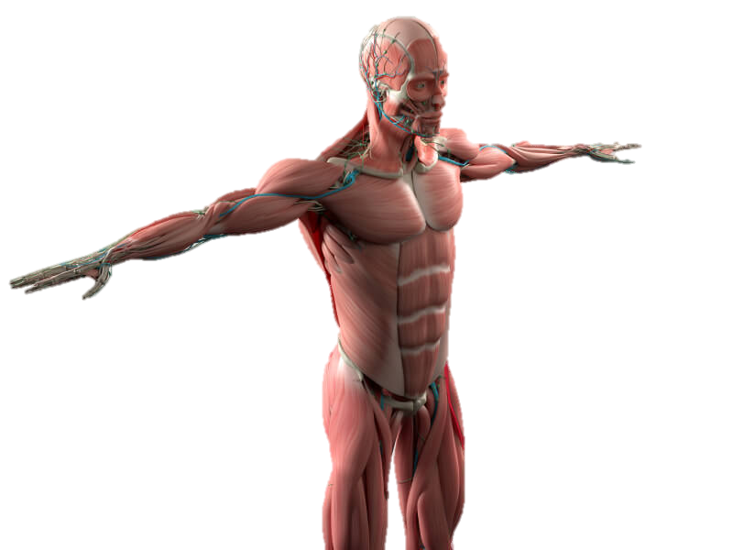
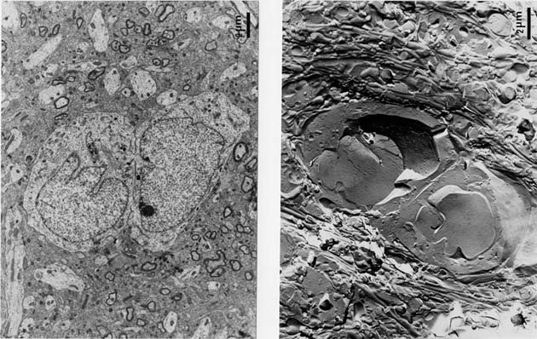
Constituido por alrededor de 50 billones de células que son la unidad fundamenta del organismo

Slide 3
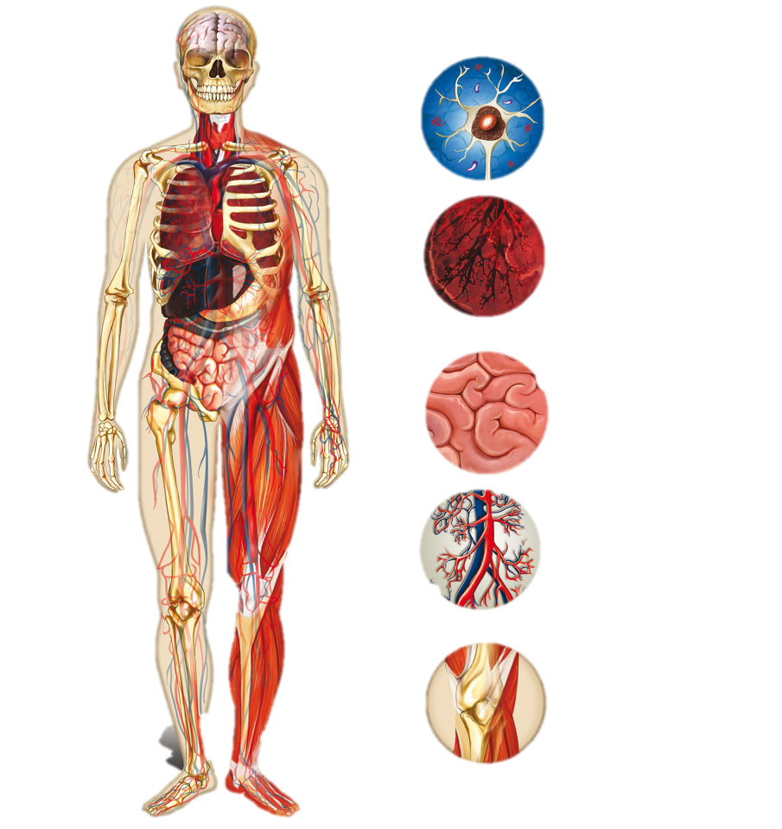
Organizadas en nuestro cuerpo en diferentes estructuras especializadas

Slide 4
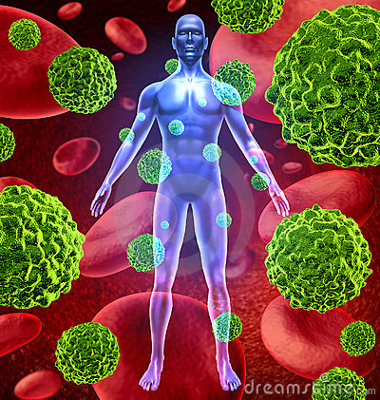
Homeostasis

Slide 5
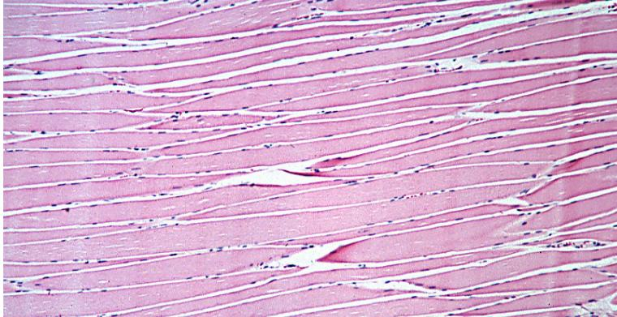
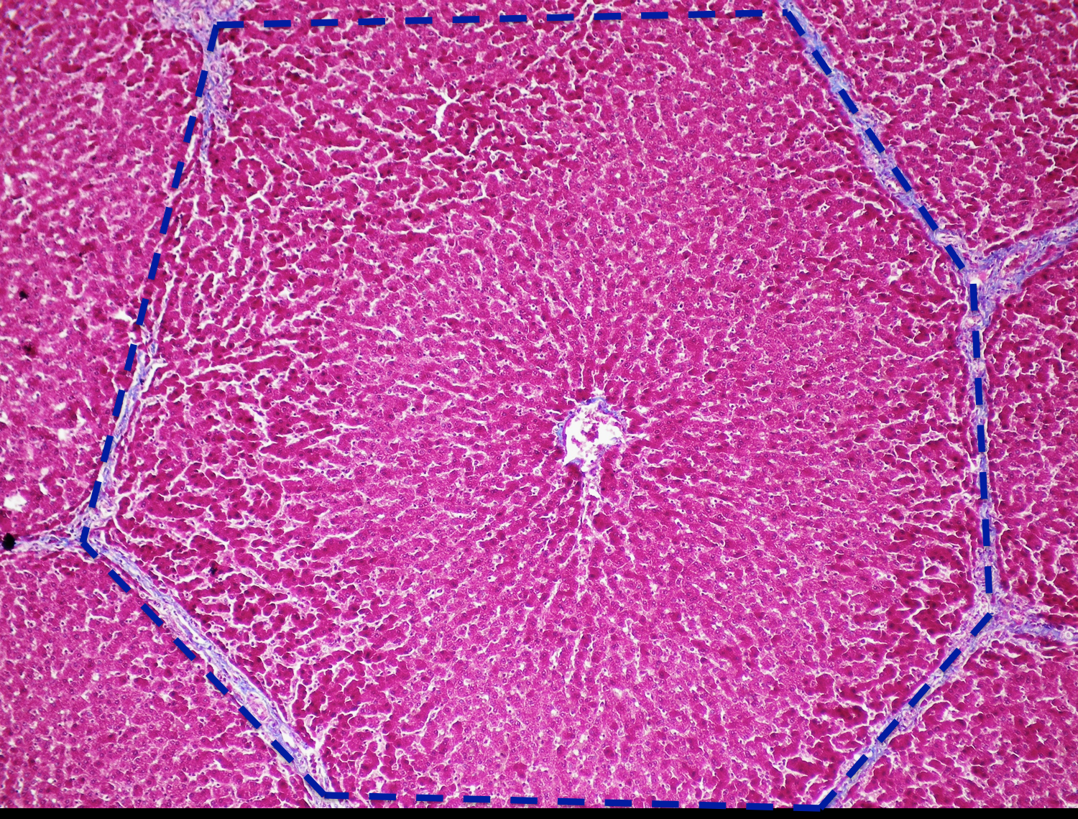
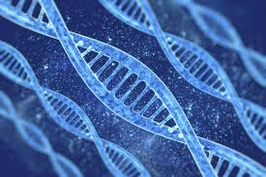
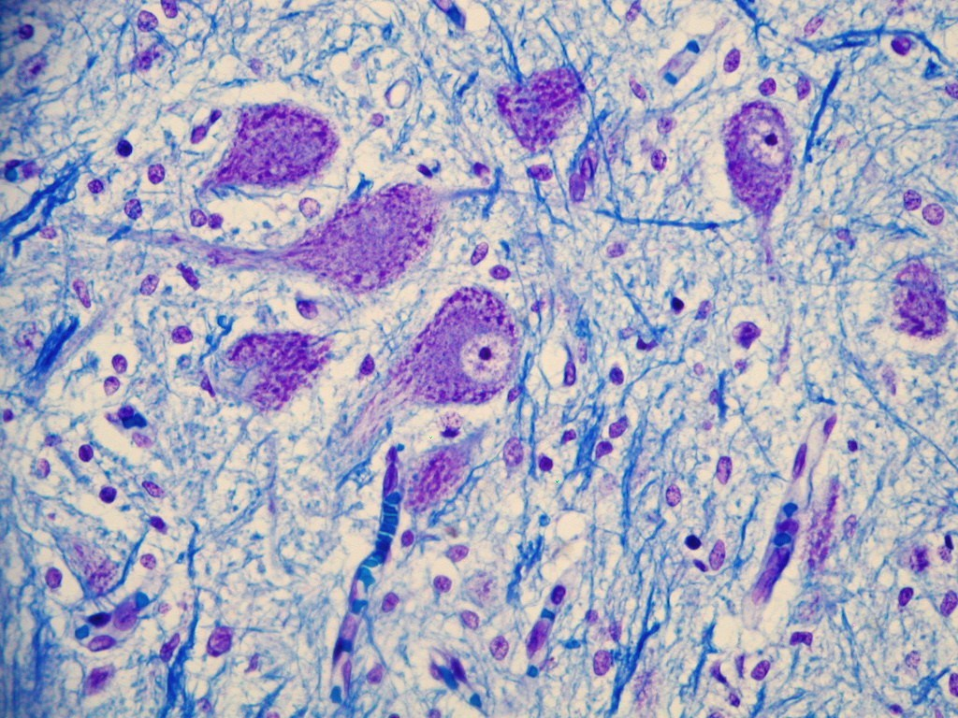
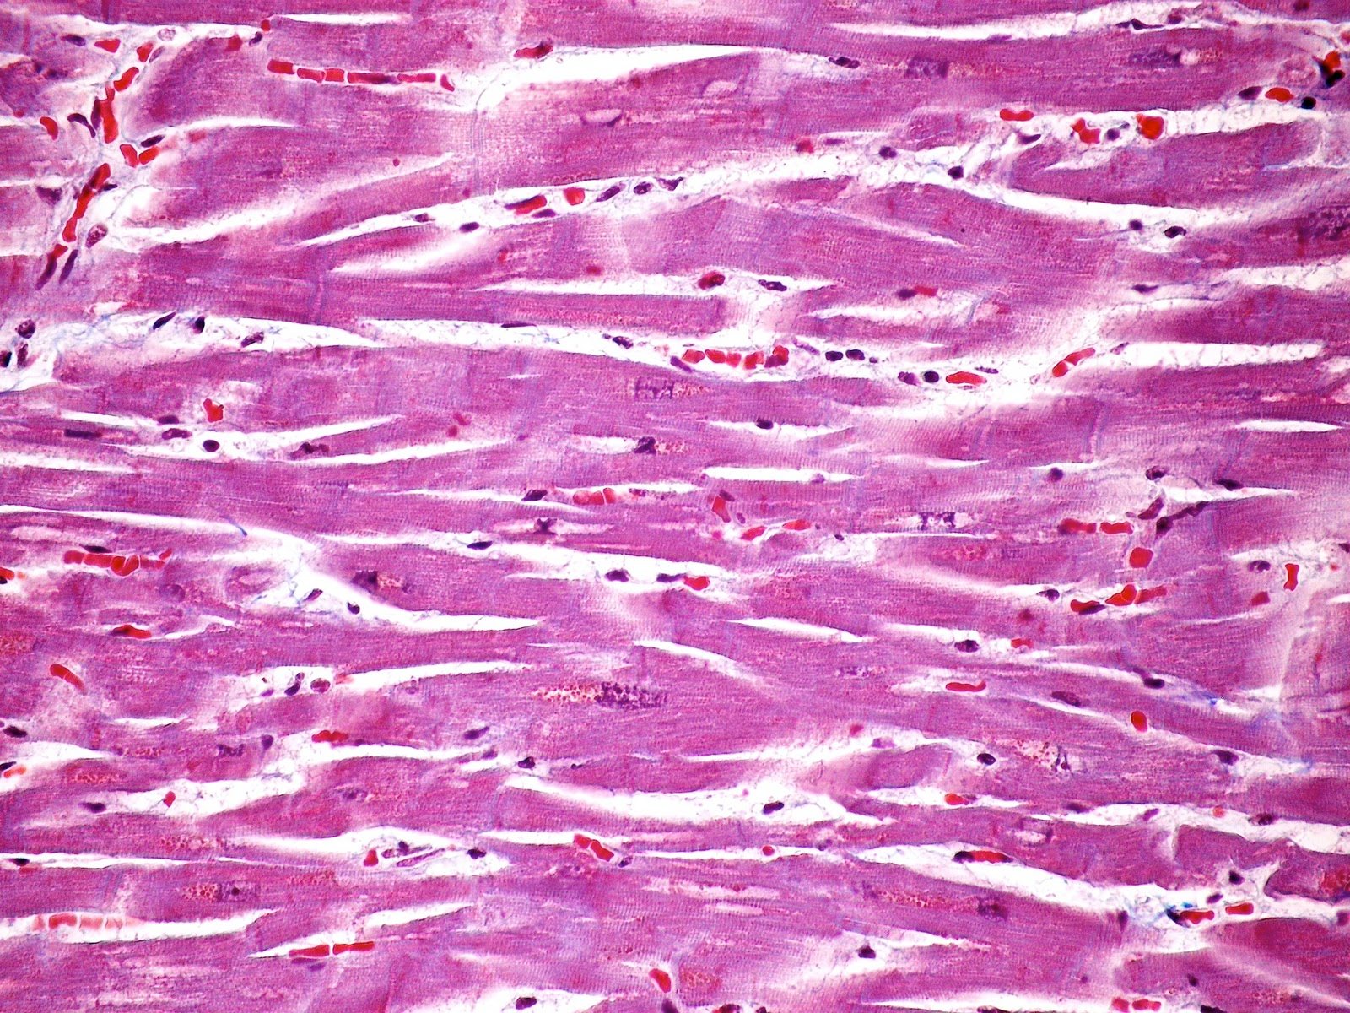
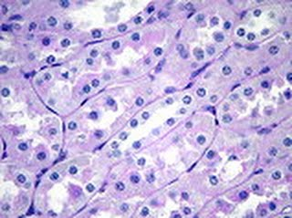

Slide 6
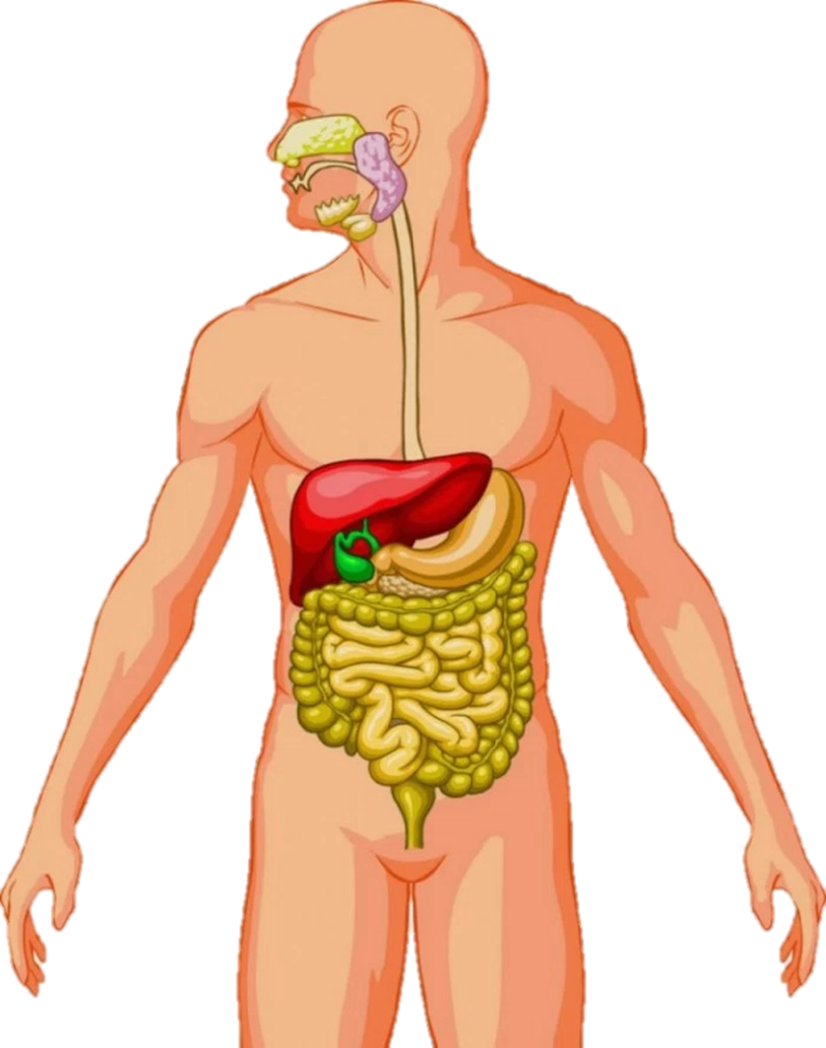

Slide 7
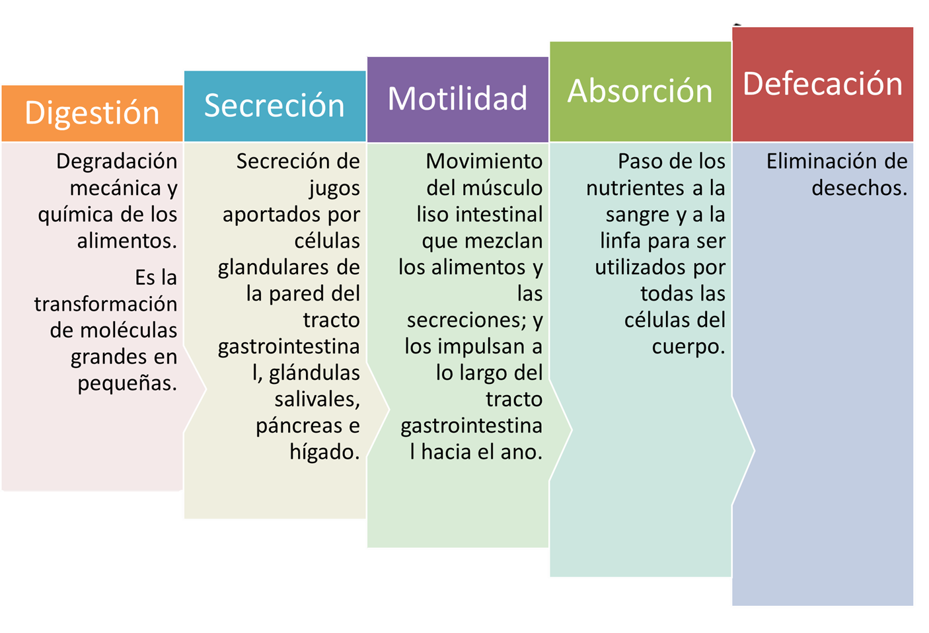

Slide 8
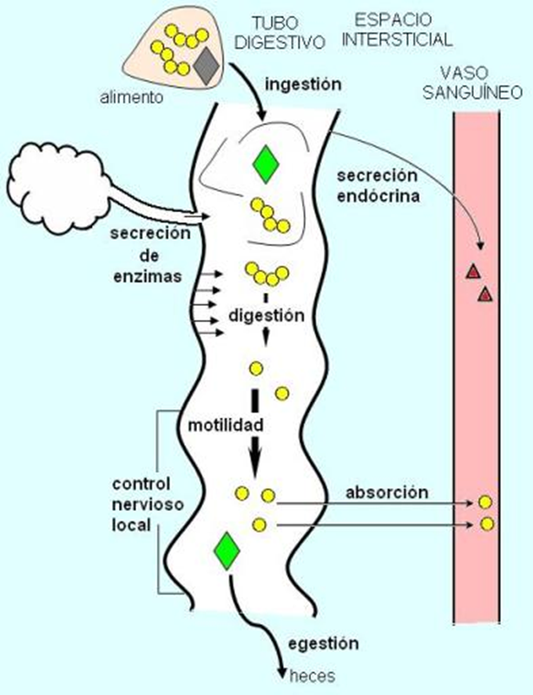

Slide 9
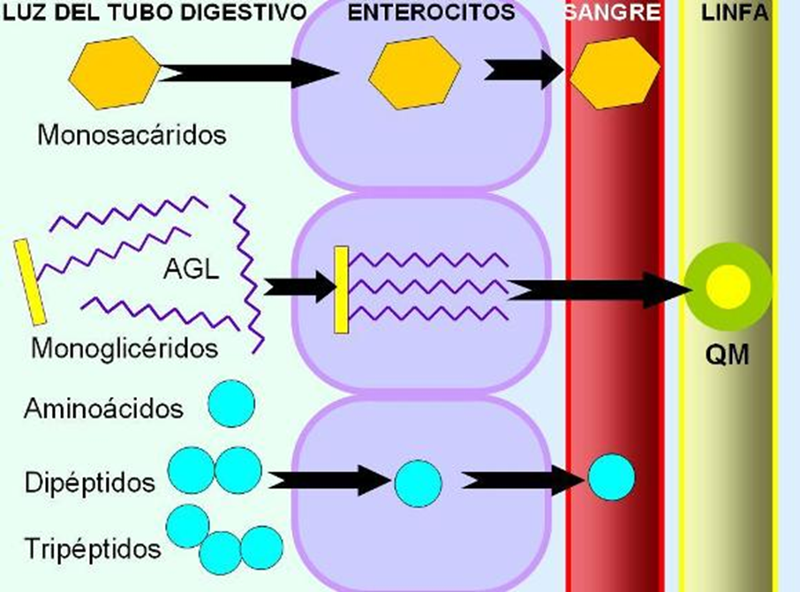

Slide 10
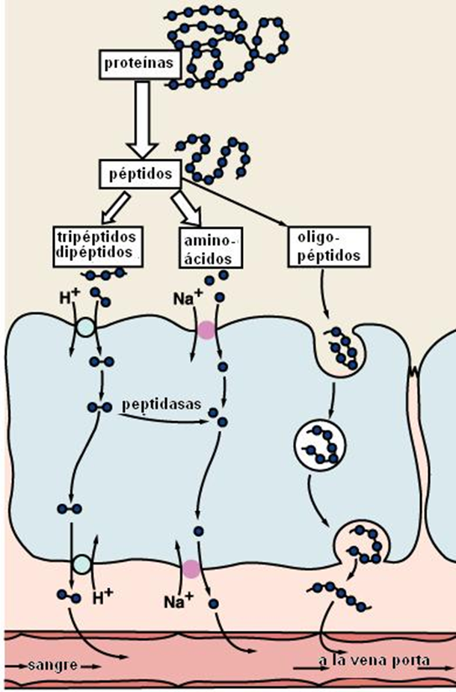

Slide 12
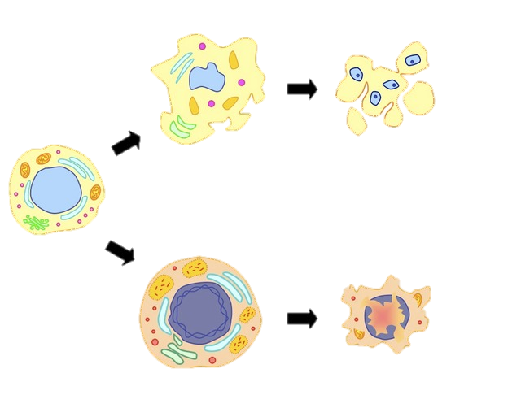
APOPTOSIS
NECROSIS

Slide 13
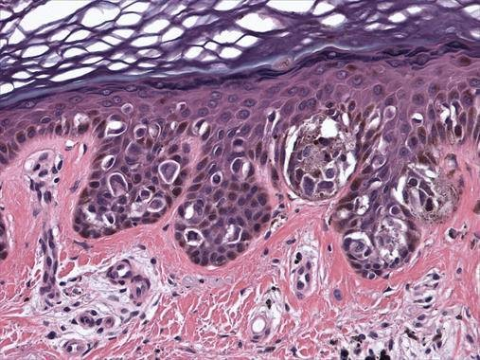

Slide 14
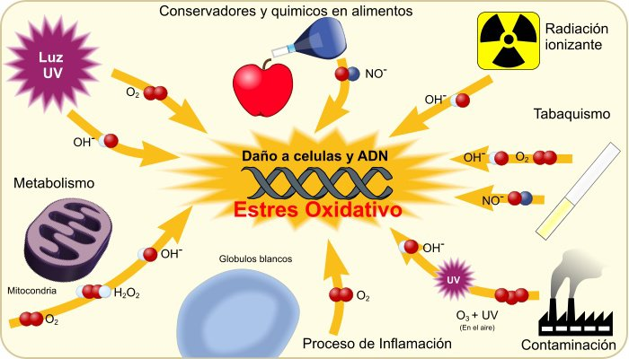

Slide 15
EFECTOS DE LOS RADICALES LIBRES
DAÑO CELULAR
INFLAMACION, ENFERMEDADES CARDIOVASCULARES, ARTRITIS, ENVEJECIMIENTO PREMATURO, CANCER
SISTEMA INMUNITARIO
DISMINUCION DE LA CAPACIDAD DEFENSIVA INNATA DEL ORGANISMO
ENVEJECIMIENTO PREMATURO
DAÑO A LOS TELOMEROS, ALTERACION DEL ADN , MUTACIONES Y MYOR NECROSIS CELULAR

Slide 16
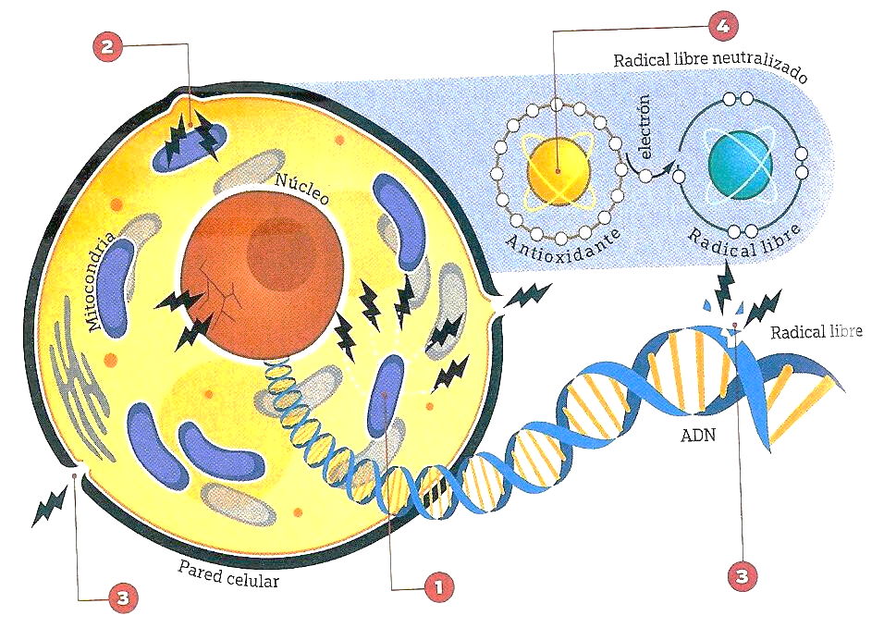

Slide 17
Agentes etiológicos del daño celular
Hipoxia/Anoxia: menor irrigación, disminución del aporte de O2
Físicos: temperatura, presión, trauma
Químicos y farmacéuticos
Inmunológicos: Auto inmunidad
Agentes Infecciosos: virus, bacterias, hongos, etc.
Trastornos Genéticos : anomalías enzimáticas
Desequilibrios Nutricionales: carencias o excesos

Slide 18
Defensas antioxidantes del organismo
Compuestos antioxidantes plasmáticos
GSH, ubiquinol, flavonoides, ácido úrico, Vitaminas A, C y E
Enzimas antioxidantes
Superóxido dismutasa, glutatión peroxidasa, GLUTATIÓN REDUCTASA
Secuestradores de iones metálicos
Transferrina, ferritina, lactoferrina, óxido nítrico

Slide 19
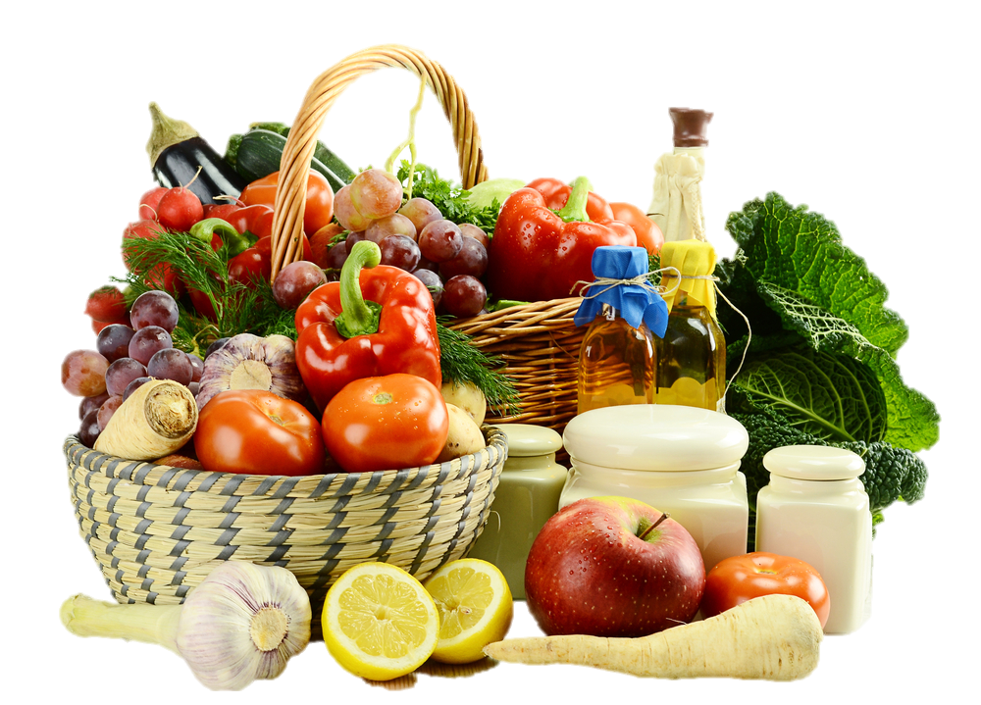

Slide 20
ALIMENTACION CARENTE O DEFICIENTE EN NUTRIENTES
ALIMENTOS RICOS EN GRASAS
ALIMENTOS CON ALTO CONTENIDO ENERGETICO
ALIMENTOS PROCESADOS E INDUSTRIALIZADOS
ESCASO CONSUMO DE FRUTAS Y VERDURAS

Slide 21
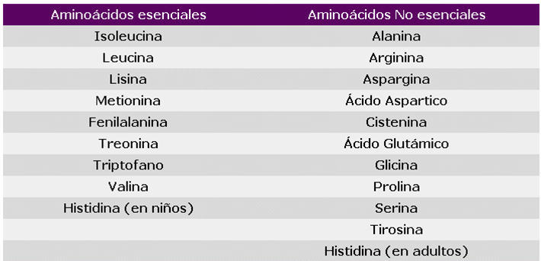

Slide 22
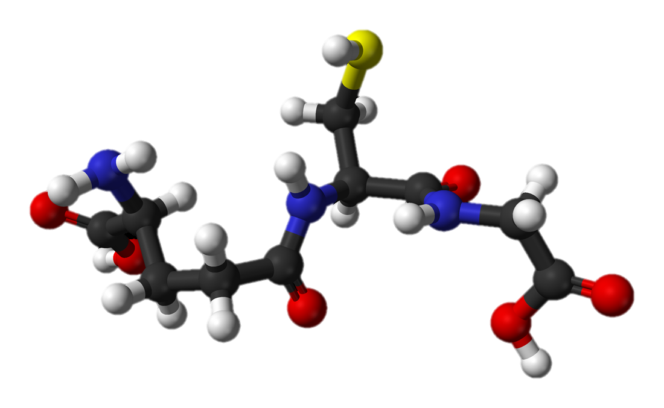
Glutatión
El glutatión es una molécula producida naturalmente en el cuerpo en todo momento. Es una combinación de tres aminoácidos:
CISTEÍNA, GLICINA Y AC GLUTAMICO

Slide 23
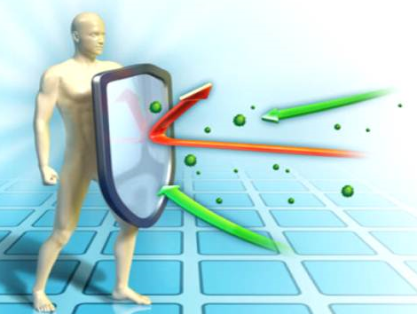
Glutatión
La cualidad bioquímica del glutatión es que se contiene grupos químicos de azufre (grupo tiol) que actúa capturando EROS, los radicales libres y toxinas como el mercurio y metales pesados ​​en el cuerpo y luego inactivarlas y eventualmente participar en su excreción.

Slide 24
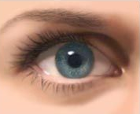
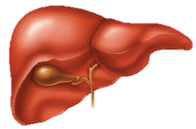
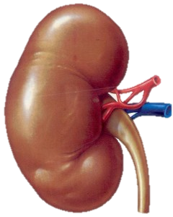
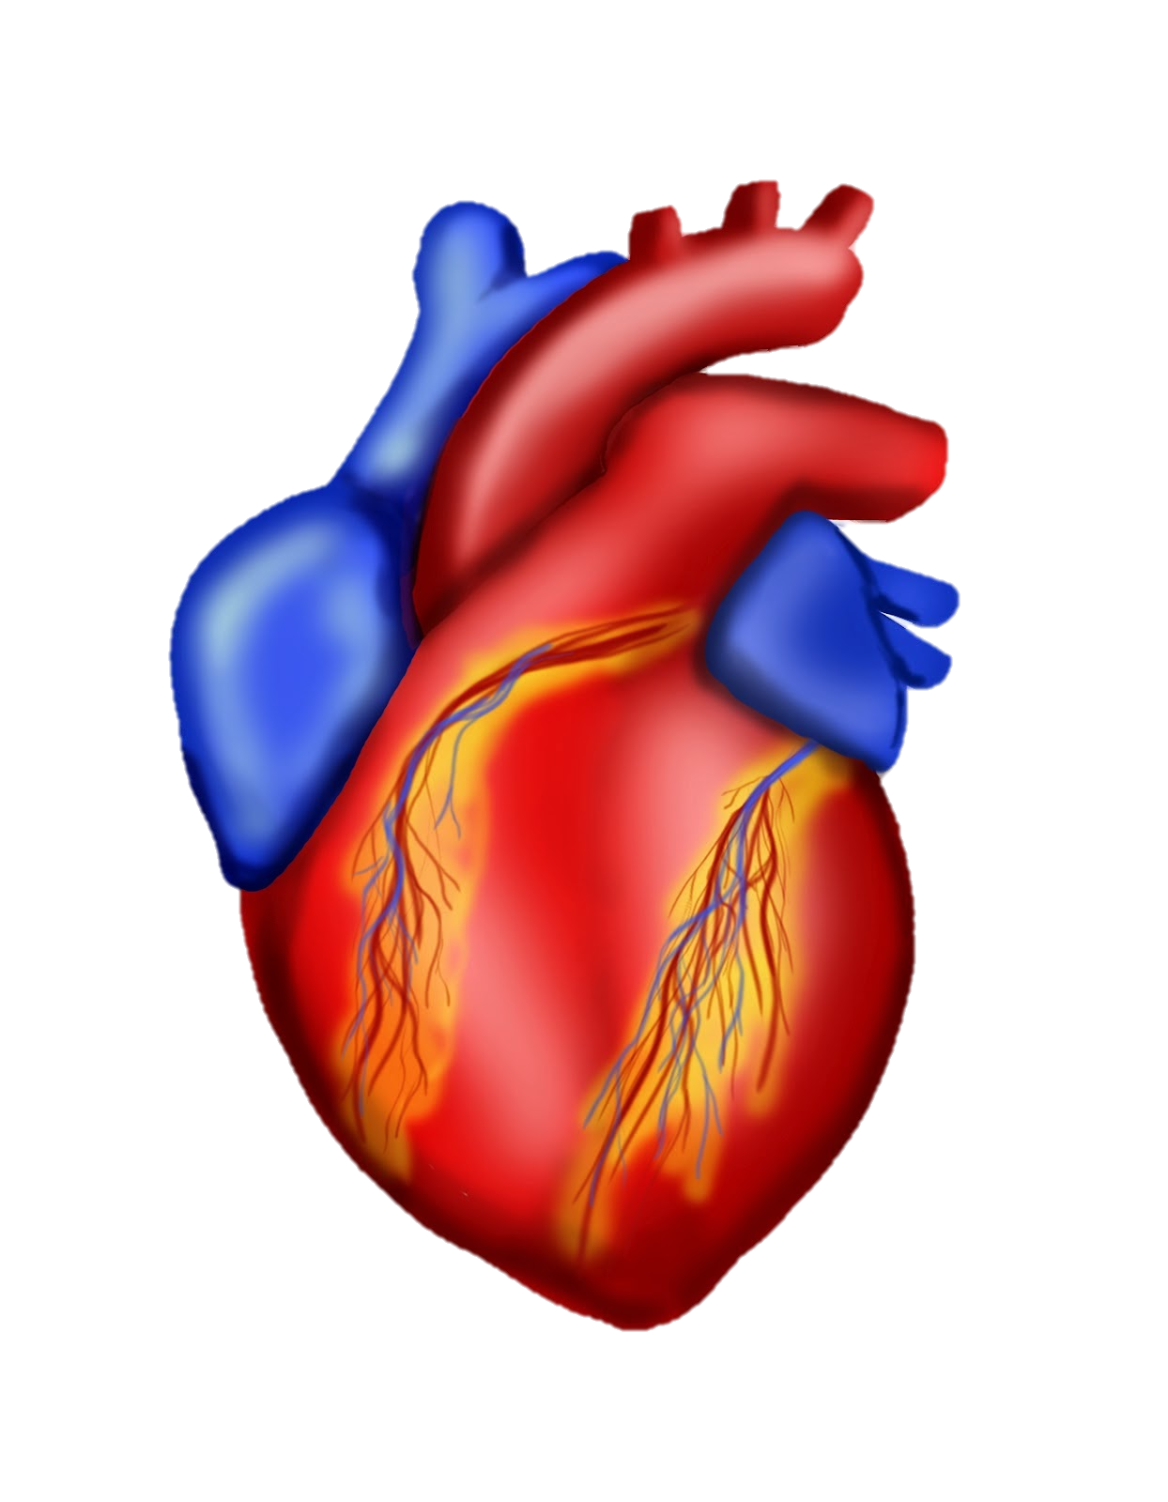
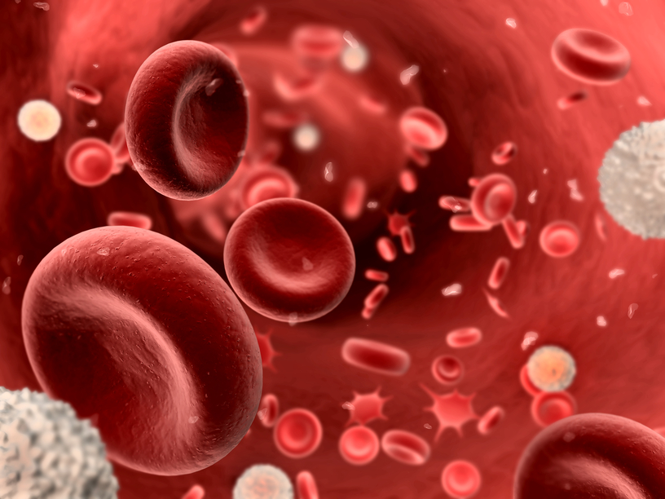
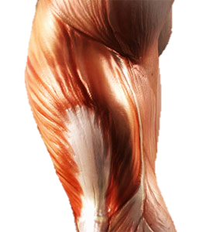
Concentración de GSH en el organismo
Cristalino 10 mM
Hígado 5 - 7 mM
Riñón 3 mM
Corazón 2 mM
Músculo 1 - 2 mM
Plasma 0.05 mM

Slide 25
Principales funciones en el organismo
– Mantiene el balance REDOX en la célula y la protege del stress oxidativo, nitrosativo y de los reactivos electrofílicos.
– Actúa como coenzima.
– Participa en procesos de detoxificación.
– Controla la permeabilidad de membrana y el transporte de aminoácidos.
– Interviene en el proceso de síntesis de proteínas, ADN y ARN.
– Regula la formación y el mantenimiento de la forma activa de las enzimas.

Slide 26
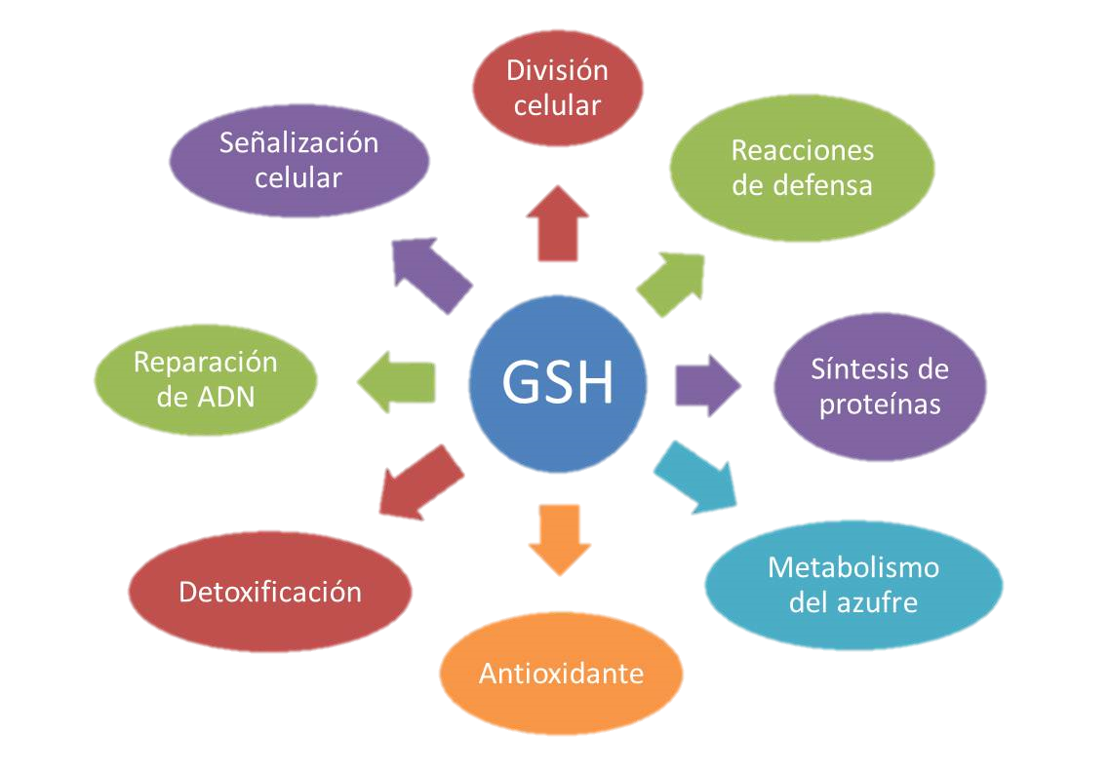

Slide 27
Situaciones en las que el GSH está disminuido
– Envejecimiento
– Diabetes
– Cirrosis
– Ejercicio Violento
– Fibrosis Quística
– Malnutrición Proteica
– Stress Oxidativo
– SIDA
– Tratamientos Quimioterápicos
– Infecciones
– Retinopatías
– Artritis Reumatoidea
GSH disminuido en:

Slide 28

DECLINACION DEL GLUTATION
Edad
20 30 40 50 60 70 80
Niveles de Glutatión
Niveles de estrés oxidativo
Etapa crítica de incidencia de enfermedades inflamatorias-crónicas (cáncer, HTA, DM, HTG, HC, Alzheimer, Parkinson, Hígado graso, etc.)

Slide 29
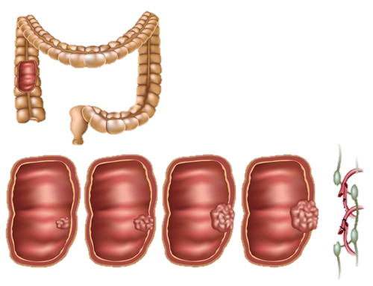
CISTEINA
Los resultados de un estudio publicado en línea el 20 de febrero de 2013 en el American Journal of Clinical Nutrition revelan que niveles altos del aminoácido cisteína tiene efecto protector contra el riesgo de cáncer colorectal (CRC).

Slide 30
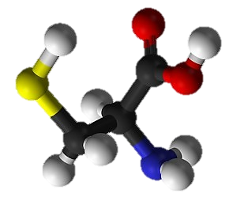
CISTEINA
Cisteína es un aminoácido reactivo. Es vital para la estructura y función de algunas enzimas, inmunoglobulinas G e insulina. La cisteína es molécula precursora de numerosos metabolitos azufrados necesarios para el desarrollo de la vida.

Slide 31
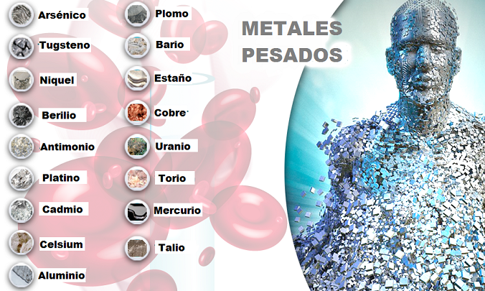
CISTEINA
La cisteína tiene una gran afinidad por los metales pesados y forma proteínas que enlazan cadmio, mercurio, plomo, como sistemas defensivos frente a estos contaminantes.
La Cisteína es además, precursor de vitaminas como la tiamina (B1) y la biotina (B7)

Slide 32
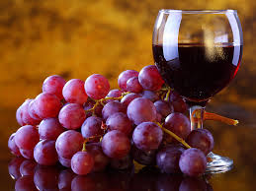
RESVERATROL
El Resveratrol es miembro de un grupo de compuestos vegetales llamados polifenoles. Estos compuestos tienen propiedades antioxidantes y son capaces de proteger al organismo contra daños que generan un mayor riesgo de padecer enfermedades del corazón y cáncer.

Slide 33
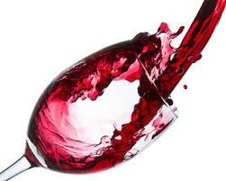
El Resveratrol puede proteger a las células nerviosas del daño y la acumulación de placas que podrían conducir a la enfermedad de Alzheimer

Slide 34
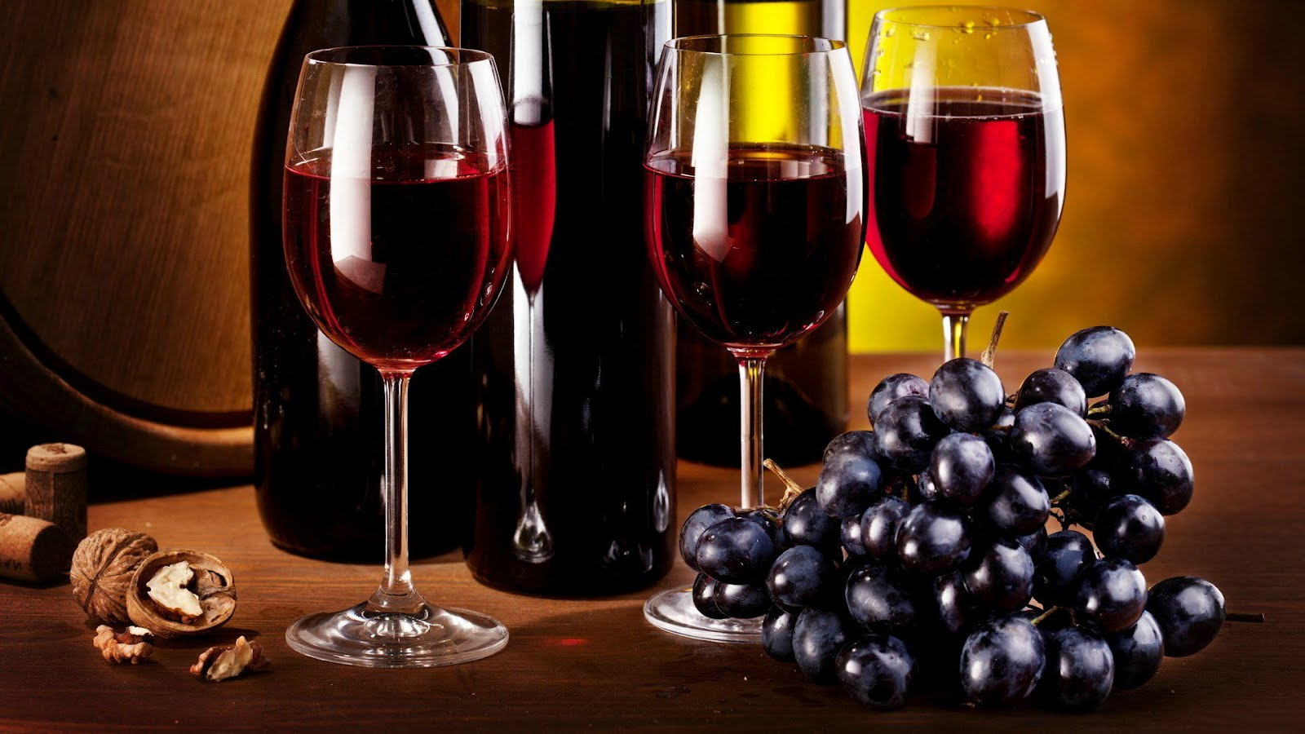
El resveratrol es uno de los antioxidante más efectivos y nos defiende de los radicales libres, lo que da como resultado que tengamos un envejecimiento retardado o más lento.

Slide 35
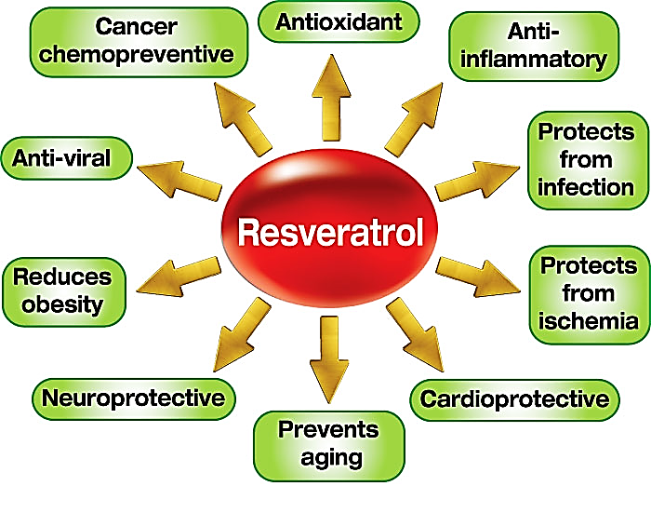

Slide 36
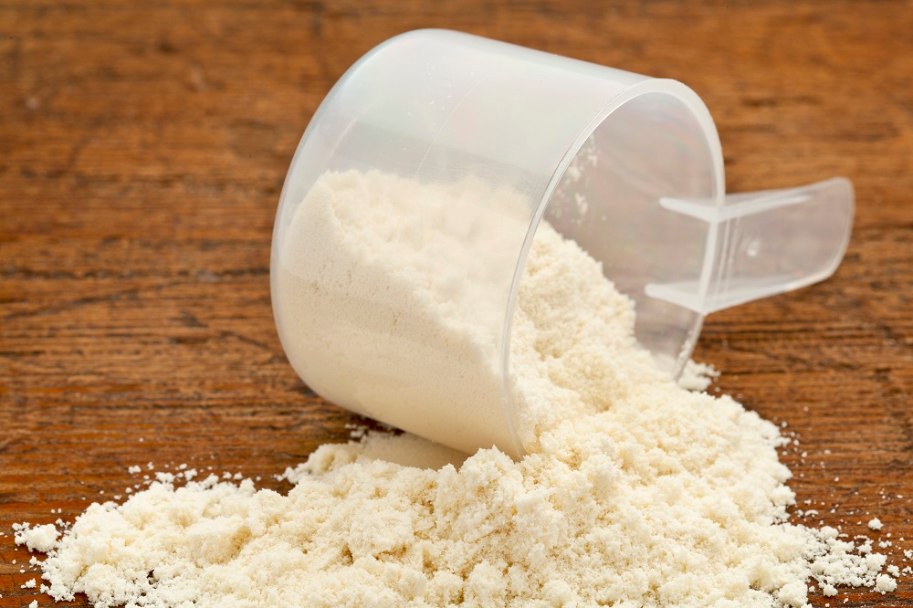
WPC
La proteína de suero de leche es una proteína completa de alta calidad que contiene todos los aminoácidos esenciales que el cuerpo necesita. Además de proveer proteína para la dieta, su consumo tiene otros atributos asociados a la salud.

Slide 37

WPC
Ha demostrado tener efectos positivos en segmentos diferentes, como la nutrición deportiva, el sistema inmunológico, la salud cardiovascular, la inducción del sueño y la nutrición infantil.

Slide 38
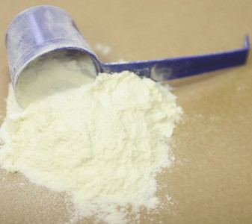
WPC
Los aminoácidos sulfurosos presentes en alto contenido en las proteínas de suero de leche mejoran la producción de glutatión.

Slide 39
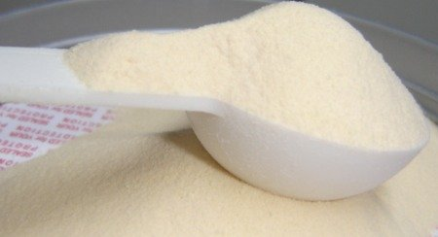
El WPC tiene el siguiente
perfil de aminoácidos / g de proteína:
leucina, 105 mg
lisina 93 mg
tirosina 32 mg
cisteína 21 mg
isoleucina 63 mg
valina 58 mg
treonina 69 mg
triptófano 18 mg
histidina 17 mg.

Slide 40
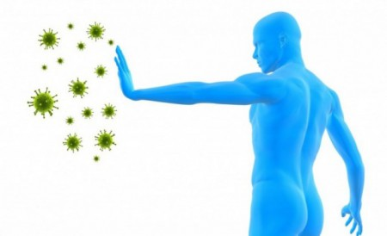
WPC
Al aumentar los niveles de glutatión, mejora el sistema inmune y el perfil bioquímico de pacientes inmunocomprometidos con VHI, reduce el daño oxidativo de los ácidos grasos y el colesterol LDL y disminuye los marcadores inflamatorios.

Slide 41
WPC
Contiene una aglomeración de proteínas que tienen atributos individuales y que, al ser hidrolizadas, fraccionadas o aisladas, pueden llevar al desarrollo de nuevas y potentes ventajas nutricionales. Estas proteínas individuales incluyen la beta-lactoglobulina, alfa-lactalbúmina, albúmina serobovina, inmunoglobulina, glicomacropéptido, lactoferrina, lactoperoxidasa y peptonas proteasas

Slide 42
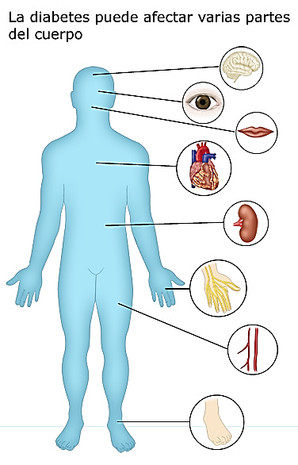
WPC
Tiene una capacidad insulinomoduladora, controlando los niveles de glucemia e insulinemia basales y postprandiales por ello resulta un efectivo antidiabetogénico.

Slide 43
BRIUT
26 cm
Presentación:
Tarro con 300 g de producto
Suplemento Alimenticio
Polvo para preparar Bebida con WPC, Cisteína y Resveratrol
Contenido Neto: 300 g

Slide 44
BRIUT
26 cm
BRIUT
26 cm
Suplemento Alimenticio
Polvo para preparar Bebida con WPC, Cisteína y Resveratrol
Suplemento Alimenticio
Polvo para preparar Bebida con WPC, Cisteína y Resveratrol
Contenido Neto: 300 g
Contenido Neto: 300 g
Modo de preparación:
Mezclar 20 g (2 Cucharadas soperas rasas) en 1/2 vaso con agua (no utilizar licuadora, batidora, ni utensilios metálicos), agitar hasta disolver y tomar 1-2 veces al día.

